Slide 1

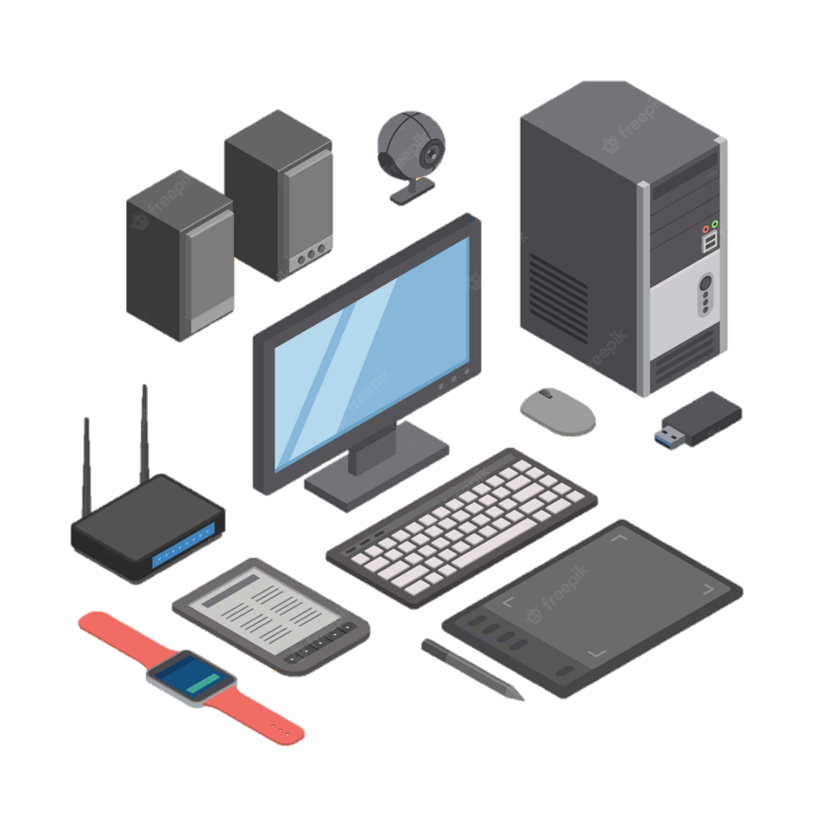

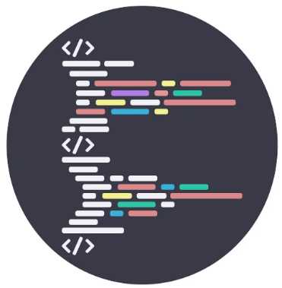
Introducción a la Programación
INGENIERÍA DE SISTEMAS Y COMPUTACIÓN
Hardware
Software
https://www.goodcore.co.uk/blog/types-of-software/
https://img.freepik.com/vector-premium/computadora-hardware-tecnica-moderna-equipos-digitales_109722-624.jpg?w=2000

Slide 2
Introducción a la Programación
INGENIERÍA DE SISTEMAS Y COMPUTACIÓN
Hardware
Software
Software de sistema
Software de aplicación
https://www.goodcore.co.uk/blog/types-of-software/
https://img.freepik.com/vector-premium/computadora-hardware-tecnica-moderna-equipos-digitales_109722-624.jpg?w=2000

Slide 3
Introducción a la Programación
INGENIERÍA DE SISTEMAS Y COMPUTACIÓN
Entrada
Procesamiento
Salida
- Imagenes
- Sonidos
- Movimientos del mouse
Unidad Central de Procesamiento
Unidad de Procesamiento Gráfico
Información

Slide 4
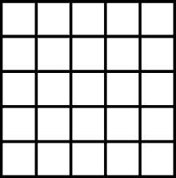
Introducción a la Programación
INGENIERÍA DE SISTEMAS Y COMPUTACIÓN
Entrada
Procesamiento
Salida
- Imagenes
- Sonidos
- Movimientos del mouse
Unidad Central de Procesamiento
Unidad de Procesamiento Gráfico
Información
Código fuente
Memoria de Acceso Aleatorio
Código objeto

Slide 5
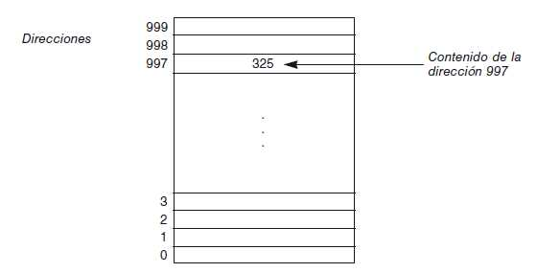
Random Access Memory (RAM)
Introducción a la Programación
INGENIERÍA DE SISTEMAS Y COMPUTACIÓN
Representación

Slide 6
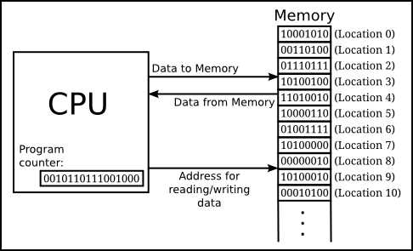
Random Access Memory (RAM)
Introducción a la Programación
INGENIERÍA DE SISTEMAS Y COMPUTACIÓN
Representación
https://math.hws.edu/eck/cs124/javanotes7/c1/s1.html

Slide 7
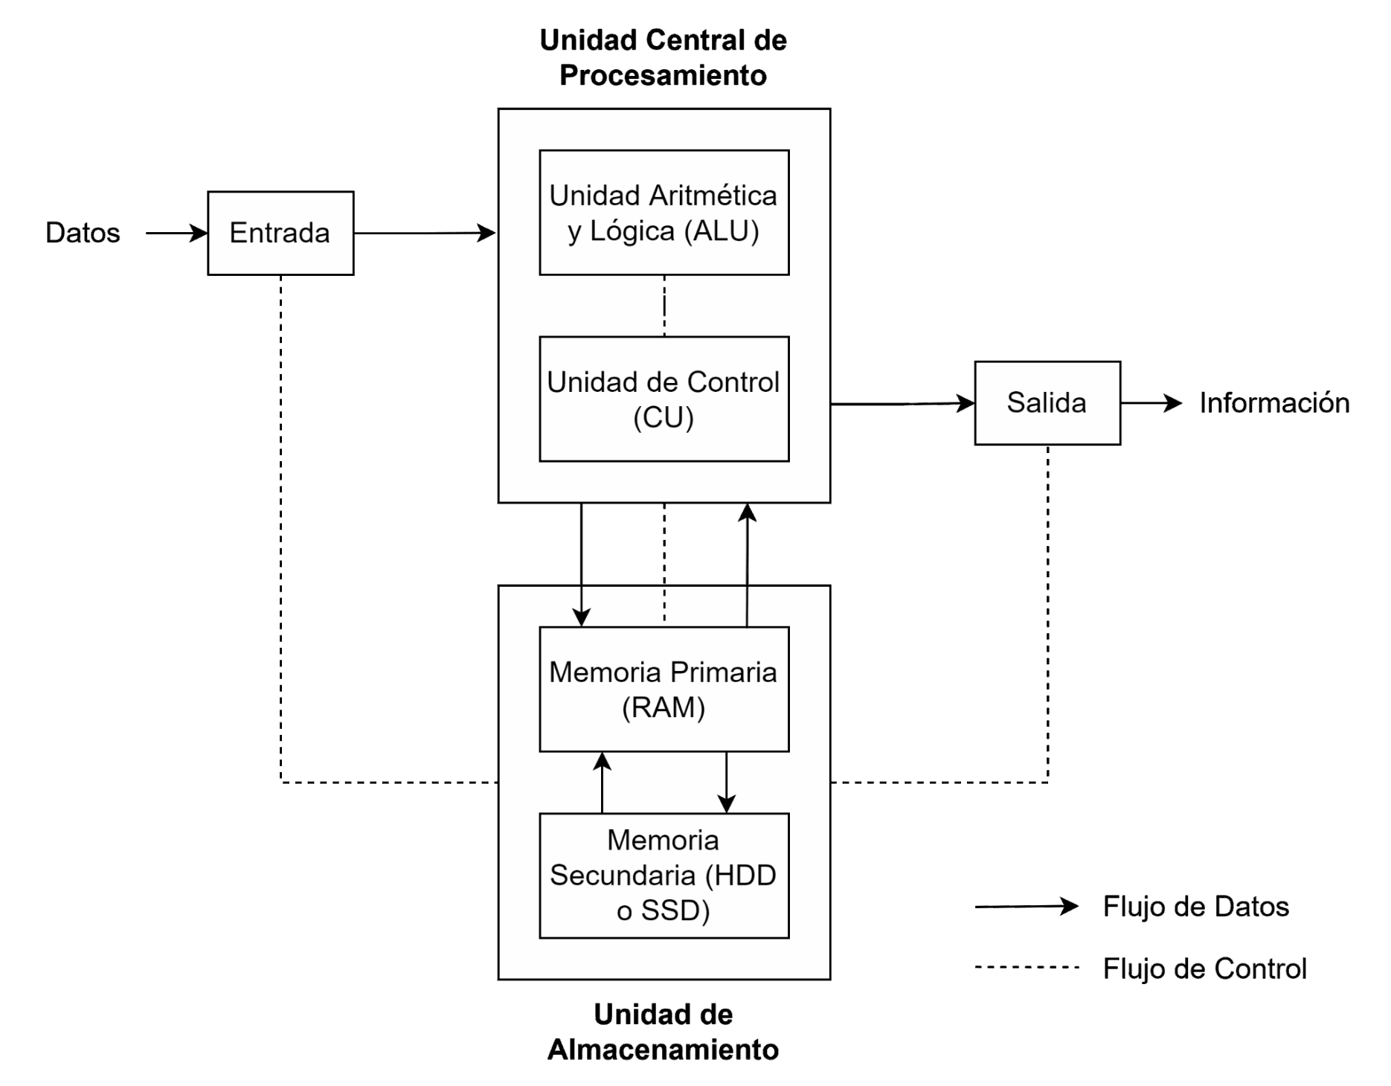
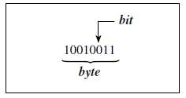
Diagrama de Funcionamiento de un computador
Introducción a la Programación
INGENIERÍA DE SISTEMAS Y COMPUTACIÓN
Notes:
Enlaces:
https://www.tutorialandexample.com/block-diagram-of-a-computer
https://www.tutorialsmate.com/2020/04/block-diagram-of-computer.html

Slide 8
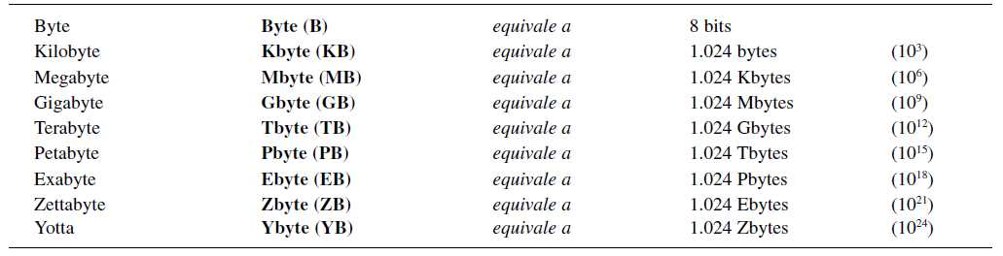
Unidades de medida de memoria
Introducción a la Programación
INGENIERÍA DE SISTEMAS Y COMPUTACIÓN
Notes:
Enlaces:
https://www.tutorialandexample.com/block-diagram-of-a-computer
https://www.tutorialsmate.com/2020/04/block-diagram-of-computer.html

